Slide 1
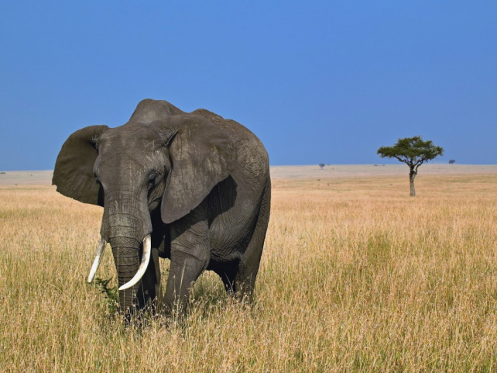
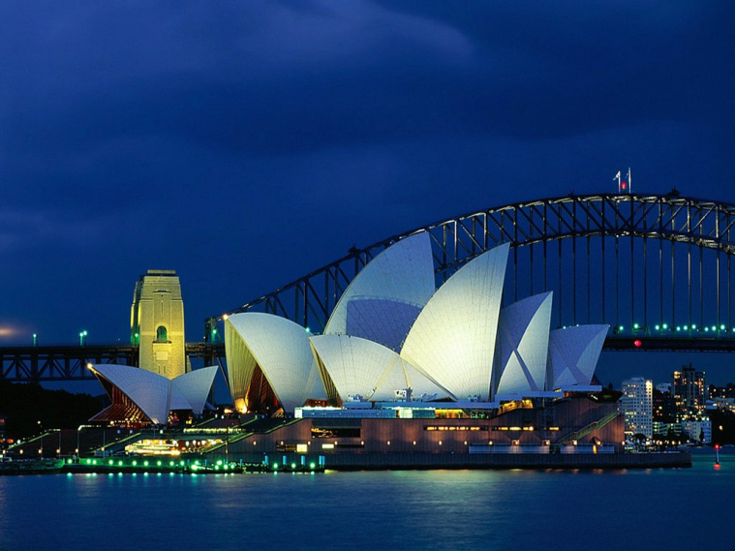
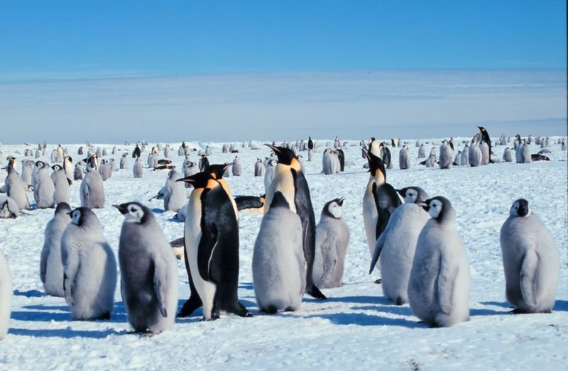
Южные материки

Slide 2
« Что такое? Кто такой?»
Баобаб
Патагония
Косцюшко
Пингвин
Нил
Колумб

Slide 3
«Третий лишний»
1. Нил, Конго, Амазонка
2. Слон, бегемот, кенгуру
3. Пигмеи, индейцы, бушмены
4. Танганьика, Виктория, Эйр
5. Красное, Карибское, Средиземное
6. Эребус, Килиманджаро, Кения

Slide 4
«Третий лишний»
1. Амазонка
2. Кенгуру
Индейцы
Эйр
5. Карибское
6. Эребус

Slide 5
1 вариант
1. 30,3 млн.кв.км
Площадь Африки
2. – 89,20 С
Минимальная температура (Австралия)
3. 1492 г.
Плавание Х.Колумба
4. 6960 м
Высота г.Аконкагуа
5. 1820 г.
Открытие Антарктиды

Slide 6
2 вариант
1. 14 млн.кв.км
Площадь Антарктиды
2. + 58 ⁰С
Максимальная температура (Африка)
3. 5895 м
Высота Килиманджаро
4. 17, 8 млн.кв.км
Площадь Ю.Америки
5. 1911 г.
Открытие Южного полюса

Slide 7
Африка | Ю.Америка | Австралия | Антарктида
3,9,12 | 5,8,11 | 1, 4,7, | 2,6,10

Slide 8
Синквейн
1 строка – одно существительное, выражающее главную тему cинквейна.
2 строка – два прилагательных, выражающих главную мысль.
3 строка – три глагола, описывающие действия в рамках темы.
4 строка – фраза, несущая определенный смысл.
5 строка – заключение в форме существительного (ассоциация с первым словом)

Slide 9
13-15 баллов – «5»
10 -12 баллов «4»
7-9 баллов «3»
6 и меньше – «стоит очень хорошо повторить материал»

